Slide 1
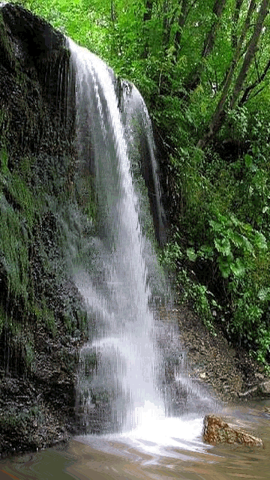
স্বাগতম

Slide 2
শিক্ষক পরিচিতি
মামুনুর রশিদ
সিনিয়র শিক্ষক
তুলসীপুর উচ্চ বিদ্যালয়
সদর,জামালপুর।

Slide 3
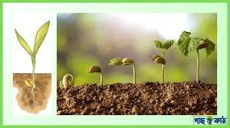
পাঠ পরিচিতি
শ্রেণিঃ অষ্টম
বিষয়ঃ বিজ্ঞান
অধ্যায়ঃ চতুর্থ
সময়ঃ
তারিখঃ

Slide 4

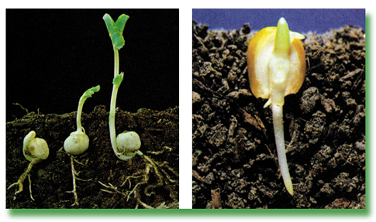
চলো একটি ভিডিওটি দেখি

Slide 5
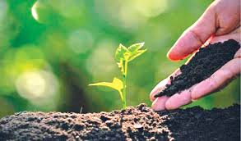
অঙ্কুরোদগম

Slide 6
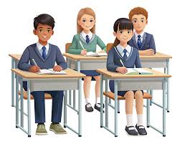
শিখনফল
এই পাঠ শেষে শিক্ষার্থীরা…
১। অঙ্কুরোদগম কী তা বলতে পারবে;
২। অঙ্কুরোদগমের প্রকারভেদ জানতে পারবে;
৩। অঙ্কুরোদগমের গুরুত্ব ব্যাখ্যা করতে পারবে।

Slide 7
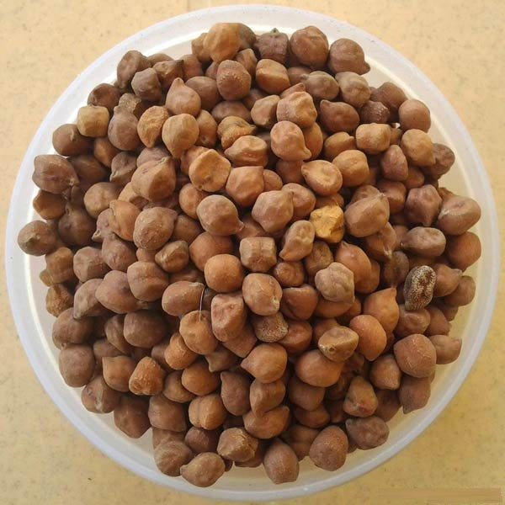
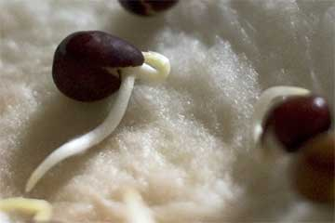
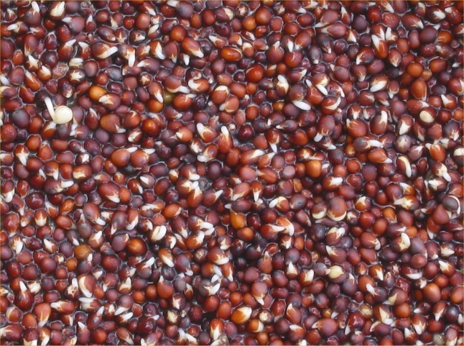
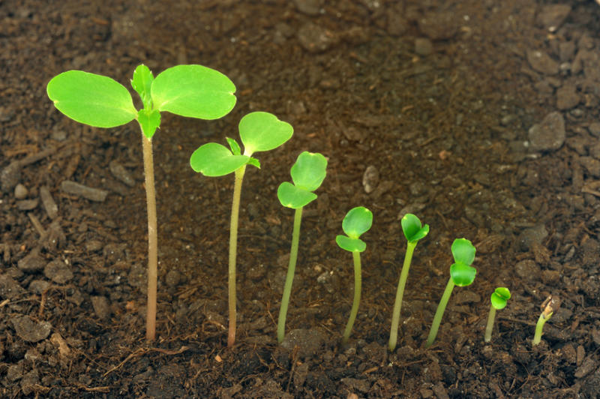
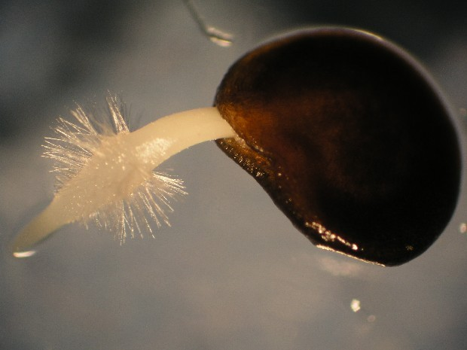
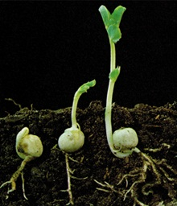
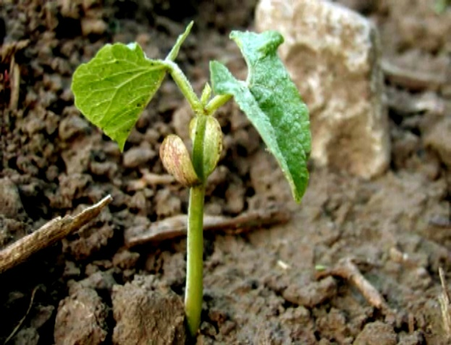
প্রশ্নঃ চিত্রে কী দেখা যাচ্ছে?
অঙ্কুরোদগম

Slide 8
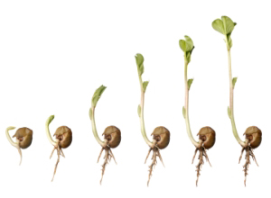
বীজ প্রয়োজনীয় পানি, অক্সিজেন, উত্তাপ ও আলো পেলে সুপ্ত ভ্রূণ জেগে উঠে বাড়তে শুরু করে এবং এক সময় বীজত্বক ভেদ করে বাইরে বেরিয়ে আসে। সুপ্ত অবস্থা থেকে ভ্রূণের এ জাগরনকে অঙ্কুরোদ্গম বলে।
অথাৎ বীজ থেকে শিশু উদ্ভিদ উৎপন্ন হওয়ার প্রক্রিয়াকে অঙ্কুরোদগম বলে।

Slide 9
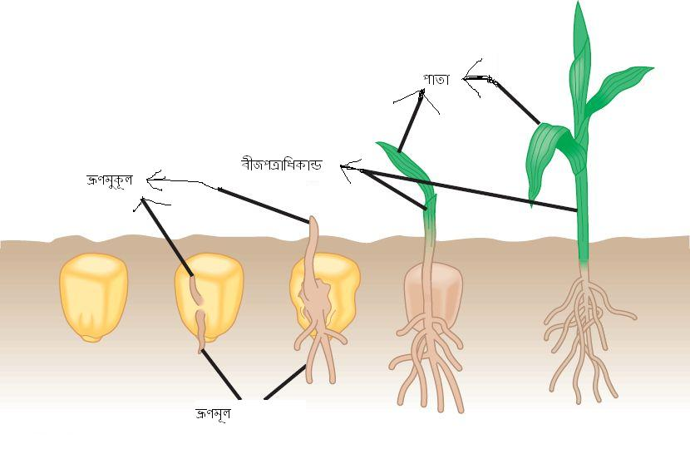
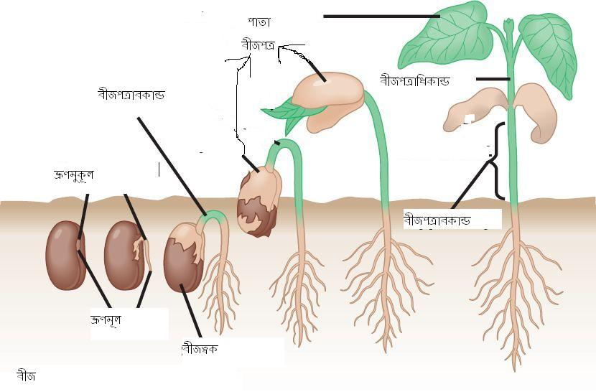
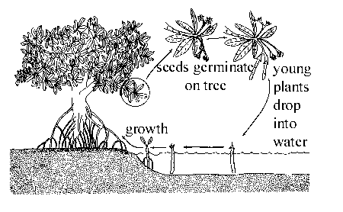
অঙ্কুরোদগম এর শ্রেনিবিভাগ
মৃৎগত
মৃৎভেদী
জরায়ুজ
বীজপত্রাধিকান্ডমাটির উপরে এবং বীজপত্র মাটির উপরে
উপকূল্পবর্তী এলাকায় এটা বেশি দেখা যায়
বীজপত্রাধিকান্ডমাটির উপরে কিন্তু বীজপত্র মাটির নিচে

Slide 10
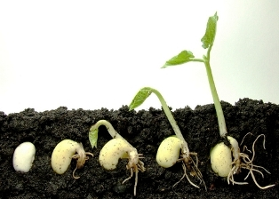
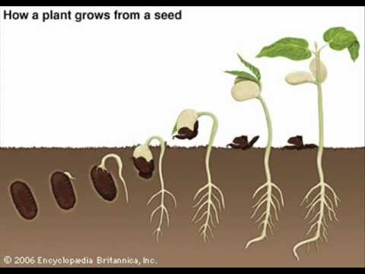
মৃদগত
মৃদভেদী
যে বীজের ভ্রুণকাণ্ড মাটি ভেদ করে উপরে উঠে আসে কিন্তু বীজপত্রটি মাটির ভিতরে থেকে যায় তাকে মৃদগত অঙ্কুরোদগম বলে।
যে বীজের ভ্রূণমুকুল বীজপত্রসহ মাটি ভেদ করে উপরে উঠে আসে তাকে মৃদভেদী অঙ্কুরোদগম বলে।

Slide 11
অঙ্কুরোদগমের প্রভাবকসমূহের
১।বাহ্যিক ও ২। অভ্যন্তরীণ
------------------------------------
পানি
অক্সিজেন
O₂
তাপ
আলো

Slide 12
নিচের চিত্র দেখ চিন্তা করে বল কী কী দেখছ ?
O2
O2
O2
O2
-------------------------------------------------------------------------------------------------------------------------------------------------------------------------------
O2
O2
O2
উপরের বীজে মোটেই অঙ্কুরোদগম হয়নি কিন্তু মাঝখানের বীজে স্বাভাবিক অঙ্কুরোদগম হয়েছে আর সবচেয়ে নিচের বীজে অঙ্কুরোদগম হয়েছে আংশিক।

Slide 13
অঙ্কুরোদগম এর গুরুত্ব

Slide 14
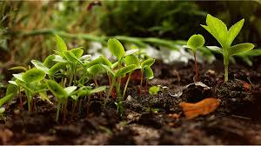
উদ্ভিদ প্রজনন ও বংশবৃদ্ধি

Slide 15
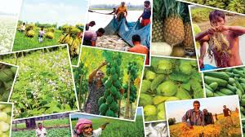
খাদ্য নিরাপত্তা

Slide 16
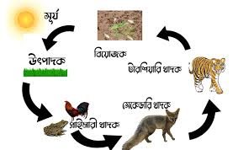
বাস্তুতান্ত্রিক ভারসাম্য

Slide 17
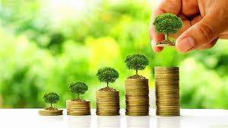
কৃষি ও অর্থনীতি

Slide 18
মাটির স্বাস্থ্য রক্ষা

Slide 19

জলবায়ু নিয়ন্ত্রণ

Slide 20
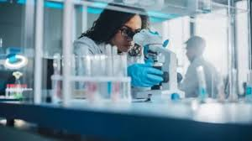
গবেষণা ও উন্নয়ন

Slide 21

একক কাজ
১। অঙ্কুরোদগম কাকে বলে?
২। বাহ্যিক প্রভাবকগুলি কী কী?
৩। মৃৎভেদি অঙ্কুরোদগম কাকে বলে?

Slide 22
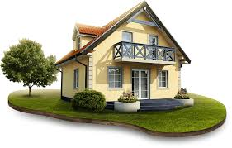
বাড়ির কাজ
উদ্ভিদ প্রজনন ও বংশবৃদ্ধিতে অঙ্কুরোদগমের গুরুত্ব লিখ?

Slide 23

ধন্যবাদ

